Slide 1
LSTM with Attention Mechanism
모두의 연구소
강태형
gtpgg1013@gmail.com

Slide 2
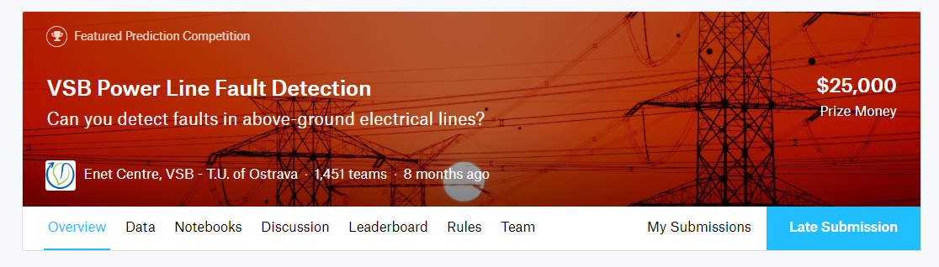

Slide 3
Abstract
Basic data explanation
RNN
LSTM
Bidirectional LSTM
Attention in NLP
Attention in VSB

Slide 4
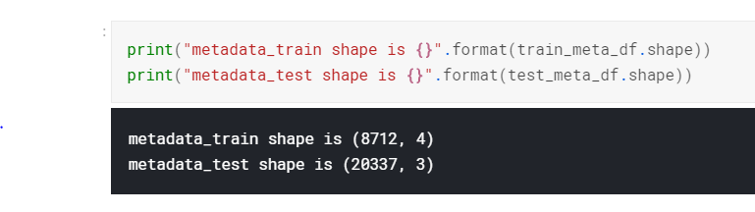
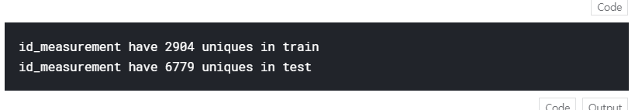
Basic Data Explanation
Train data id : 2094개
Test data id : 6779개

Slide 5
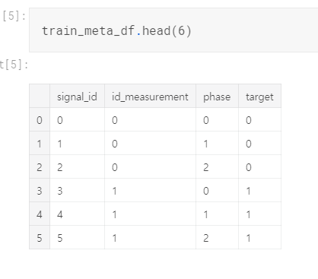
Basic Data Explanation
3개가 하나로 짝! (0,1,2 phase)
Target이 이상 없으면 0, 이상이면 1

Slide 6
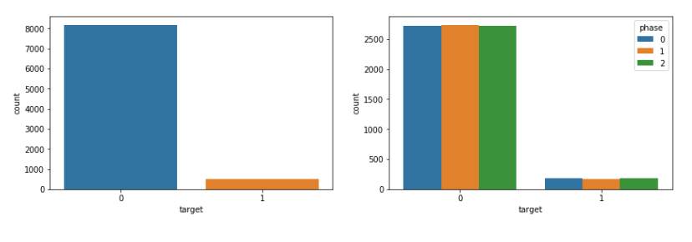
Basic Data Explanation
0(비이상)이 압도적으로 많음

Slide 7
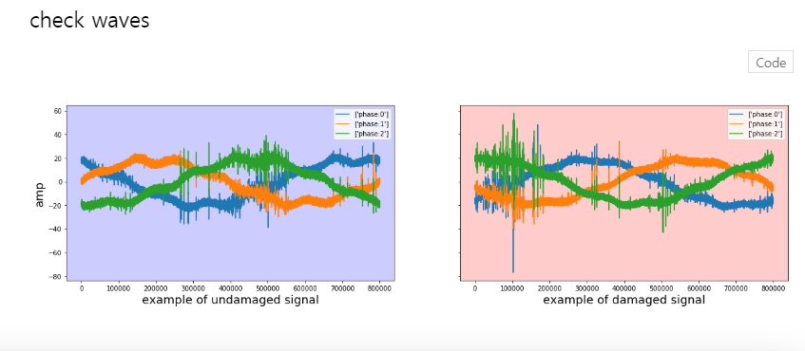
Basic Data Explanation
하나의 데이터 길이가 800000 => 너무 길다

Slide 8
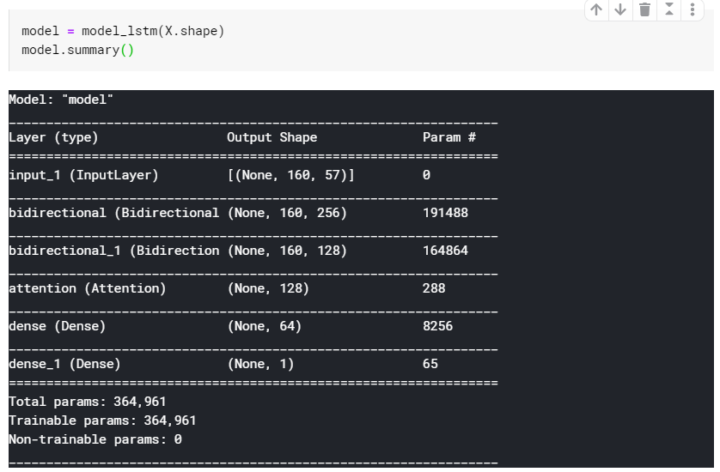
Basic Data Explanation
Input data를 미리 압축! (mean, std, 등으로 concat)
5000개를 하나의 덩어리로 => 통계적 feature concat => 57개

Slide 9
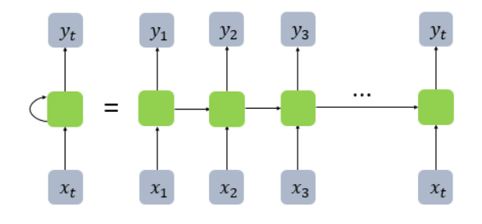
RNN
Sequential data를 다루기에 적절한 딥 러닝 레이어

Slide 10
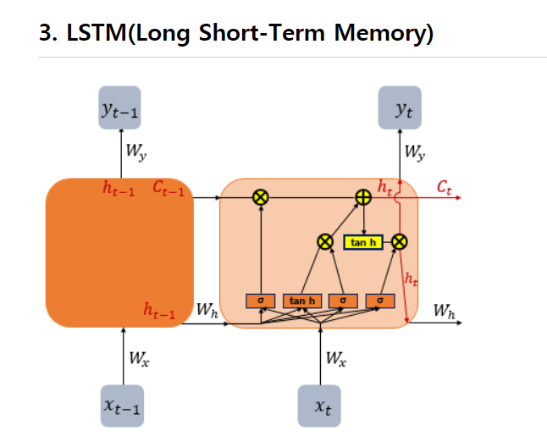
LSTM
하지만 RNN은 time step이 길어지게 되면 학습이 잘 안됨 => 아키텍쳐 재구성 : LSTM!
장기상태 / 단기상태 두 hidden state를 return

Slide 11
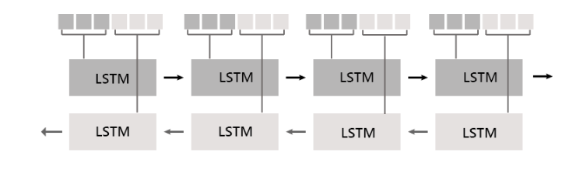
Bidirectional LSTM
LSTM, RNN => 순서에 따라 영향 받음 (0=>1=>2)
두 LSTM을 concat해서 사용!
거꾸로 된 순서도 고려하여 hidden state를 만들어냄

Slide 12
Attention
딥러닝 모델이 특정 벡터에 주목(Attention)하게 만들어 모델의 성능을 높임
➔ ‘가중치를 주어서 보겠다’

Slide 13
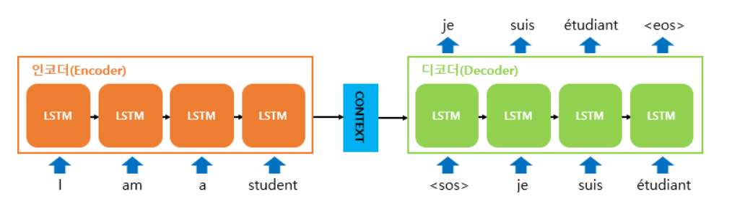
Attention의 등장 in NLP
기계번역의 성능을 크게 향상시켰던 Seq2Seq 아키텍쳐
인코더 – 디코더 구조 : context vector (summary in vector space)

Slide 14
Attention의 등장 in NLP
압축된 context vector만 보고 단어들을 뽑아내니 성능이 좋지 않다(어순이 다름)
각 inferencing의 time step마다 context vector를 갱신
예) 프랑스 je가 들어오면 영어 ‘am’에 가중을 주어 예측하면 더 잘할 것!

Slide 15
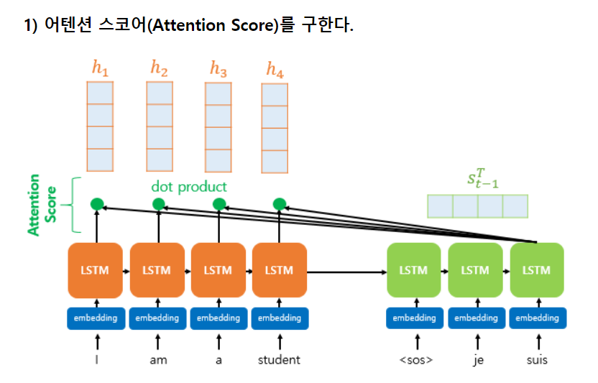
Attention의 등장 in NLP
예) 프랑스 je가 들어오면 영어 ‘am’에 가중을 주어 예측하면 더 잘할 것!

Slide 16
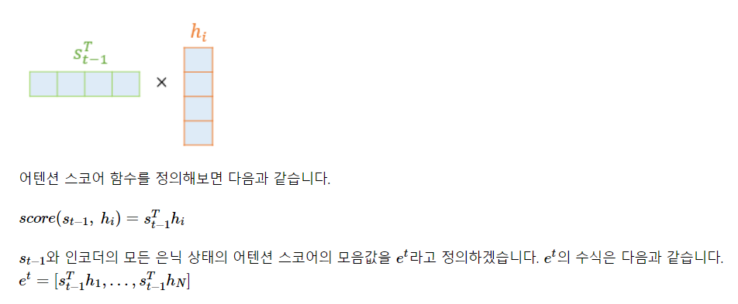
Attention의 등장 in NLP
Context vector와 인코더의 각 time step의 hidden state를 내적
이전 hidden state와 각 단어 벡터의 유사도를 구함!

Slide 17
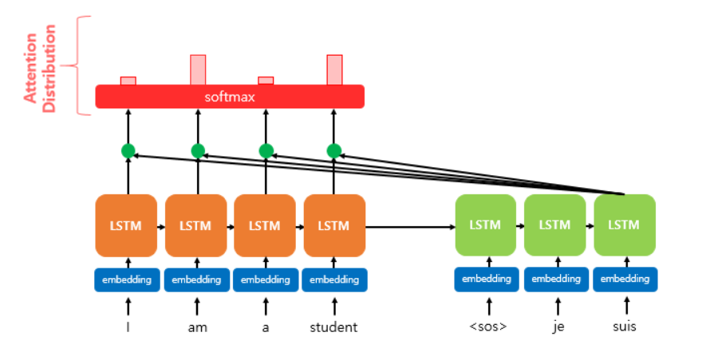
Attention의 등장 in NLP
각 단어 벡터 * hidden state => softmax : 확률화

Slide 18
Attention의 등장 in NLP
Hidden state 벡터들을 softmax layer를 통과시켜 확률화함
가중치 벡터 : attention value : 다음 step을 예측할 때 어떤 단어에 attention을 크게 줄까 결정!

Slide 19
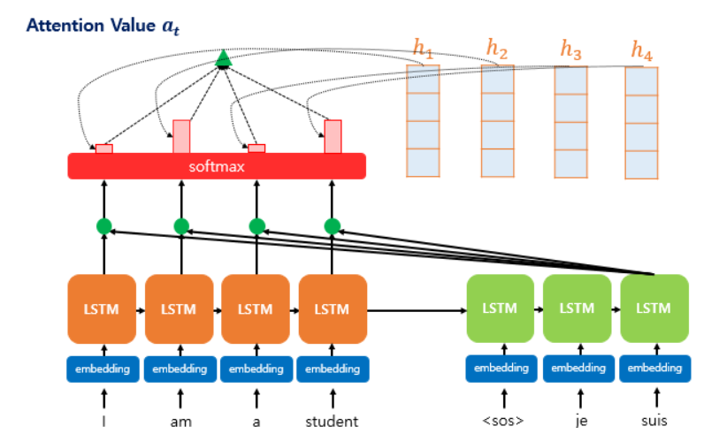

Attention의 등장 in NLP
가중합을 하여 attention vector 생성

Slide 20
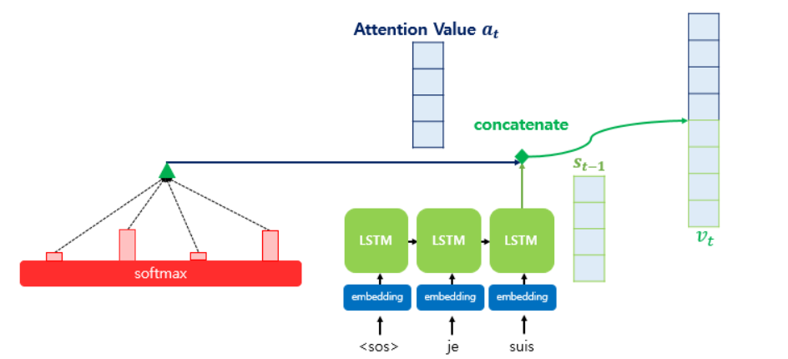
Attention의 등장 in NLP
Attention vector와 이전 time step의 hidden vector를 concat하여 새로운 context vector를 만들고, 반복

Slide 21
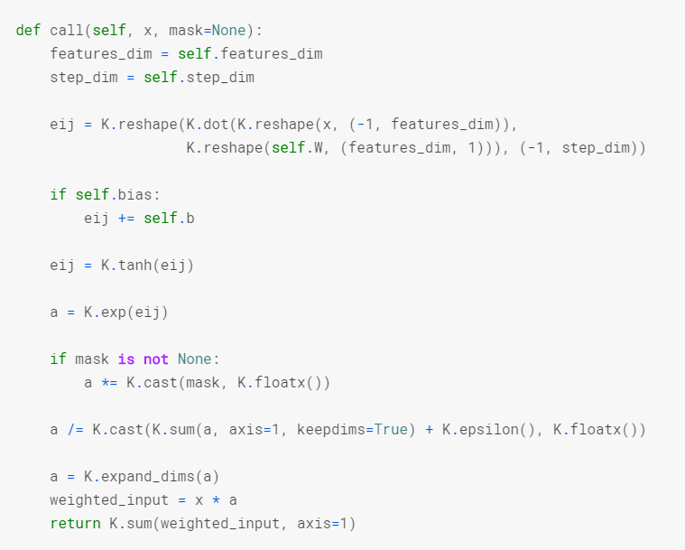
Attention Layer in VSB
Attention layer의 Input shape : [batch_size, step_dim, features_dim]

Slide 22
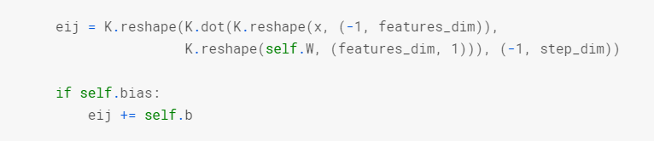
Attention Layer in VSB
Shape를 [batch_size * step_dim, features_dim]으로 바꿈
Attention parameter W를 연산 => [batch_size, step_dim]
Bias를 연산하고 싶으면 더해줌 => [batch_size, step_dim]

Slide 23
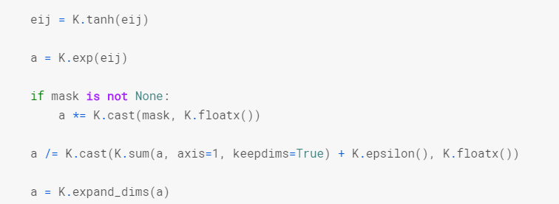
Attention Layer in VSB
Softmax 연산 => 확률화

Slide 24
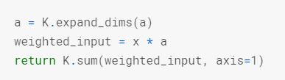
Attention Layer in VSB
Expand_dims => [batch_size, step_dim, 1]
Weighted_input => broadcasting : [batch_size, step_dim, features_dim]
Attention이 적용된 vector가 됨
Step_dim 차원으로 sum => [batch_size, features_dim]
“어떤 step에 가중을 주어 정보를 압축하면 잘 될까?” <= 가 적용됨

Slide 25
Reference: https://pozalabs.github.io/blstm/ https://www.kaggle.com/go1dfish/basic-eda https://wikidocs.net/22893
Notes:
어떤 클래스를 측정할때 각 각 어느 픽셀이 사용되었는지 보여줌

